Slide 1
Analyse des Hits Musicaux
Par New Groove

Slide 2
Table des matières
01
02
03
04
Jeux de Données
Longévité des Hits
Appréciation Global VS Local
Etude des Caractéristiques

Slide 3


Qui Somme Nous?
Basée aux US
Conseille des labels internationaux et locaux
Analyse des données sur les hits pour mieux conseiller

Slide 4
01
Jeux de Données

Slide 5
Jeux de Données Choisi
Billboard "The Hot 100" Songs (1958-2021)
Plus centré sur l’opinion des US
Donne des stats de durée de vie
Spotify Top Hit Playlist (2010-2023)
A porter mondiale
Donne des caractéristiques/ métriques sur les chansons

Slide 6
Le Préprocess/ Cleaning
Différentes périodes dans le temps
Différentes fréquences
Les même chansons n’ont pas les même noms
Sauvegarde des données nettoyées

Slide 7
02
Longévité des Hits

Slide 8
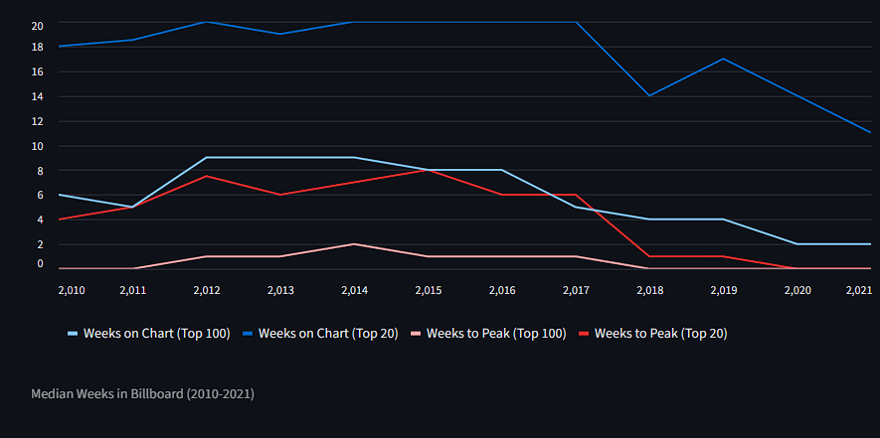

Slide 9
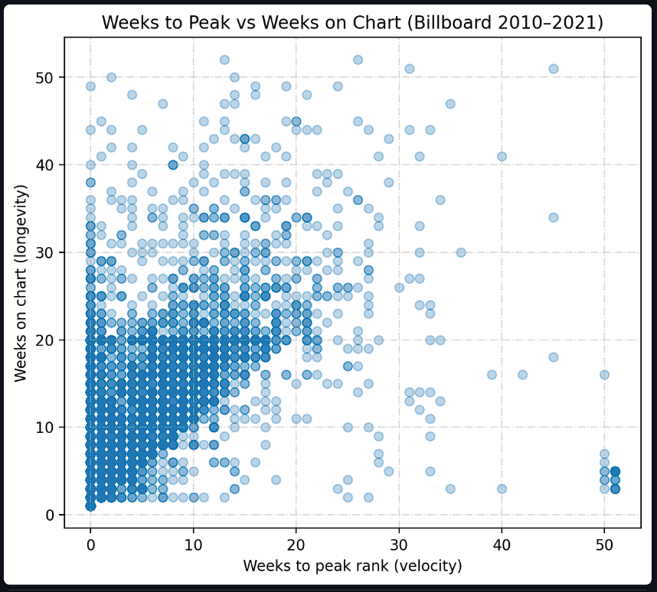

Slide 10
03
Appréciation Global VS Local

Slide 11
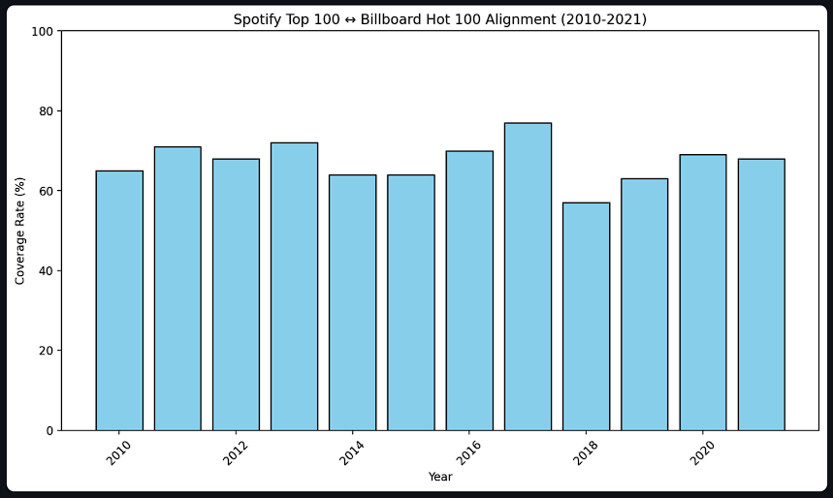
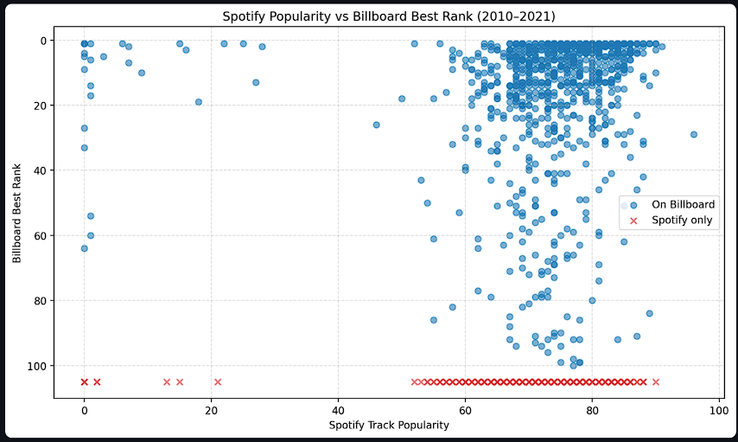

Slide 12
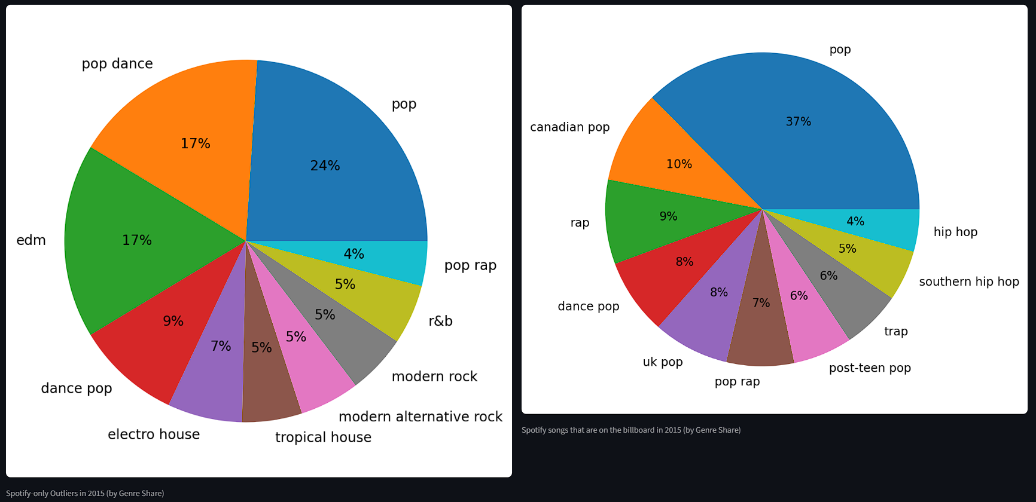

Slide 13
04
Etude des Caractéristiques

Slide 14
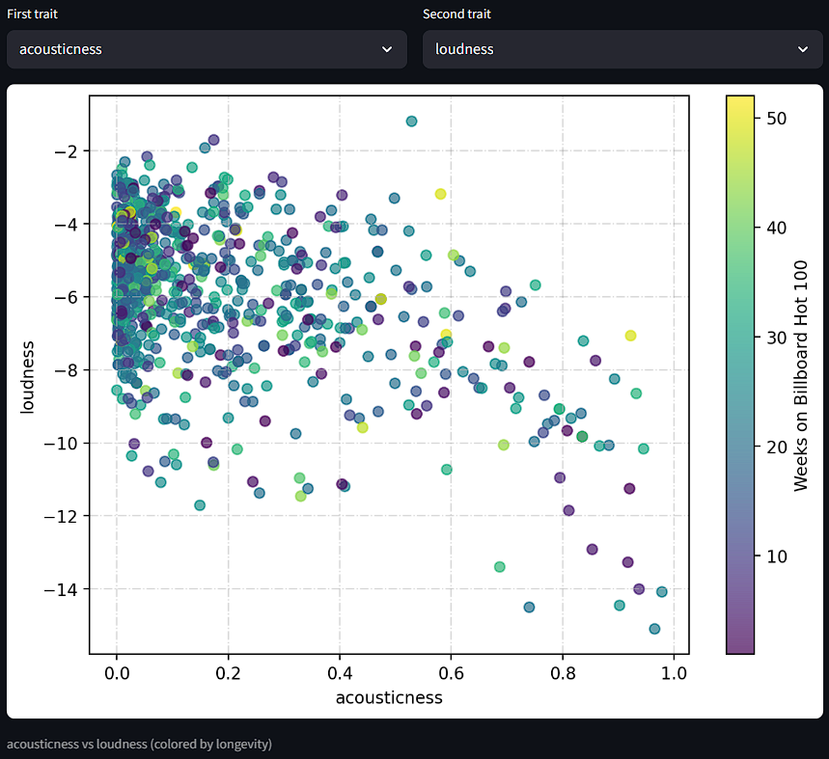

Slide 15
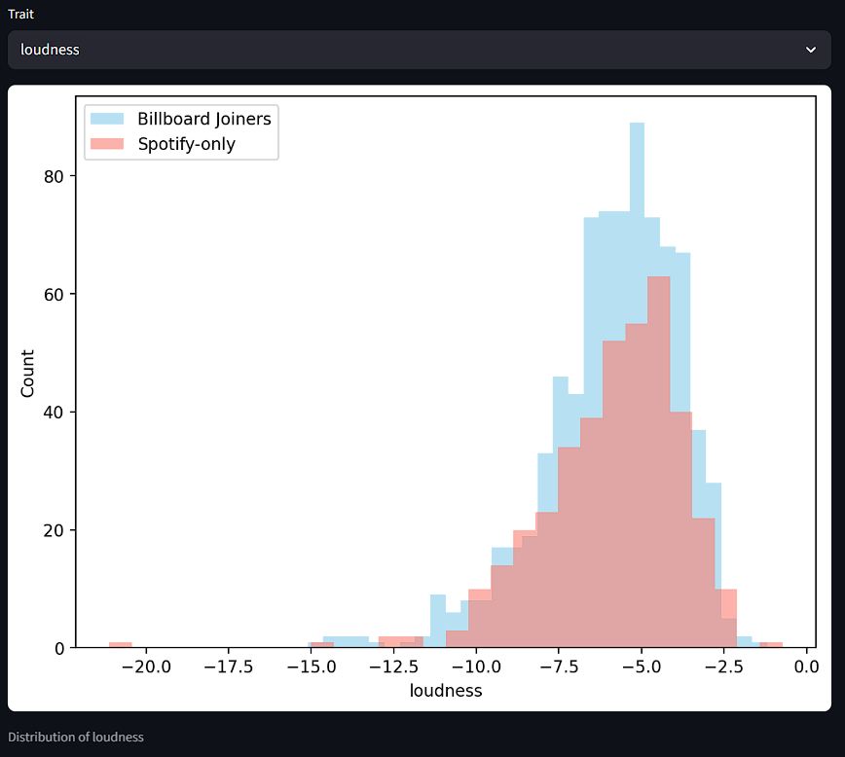

Slide 16
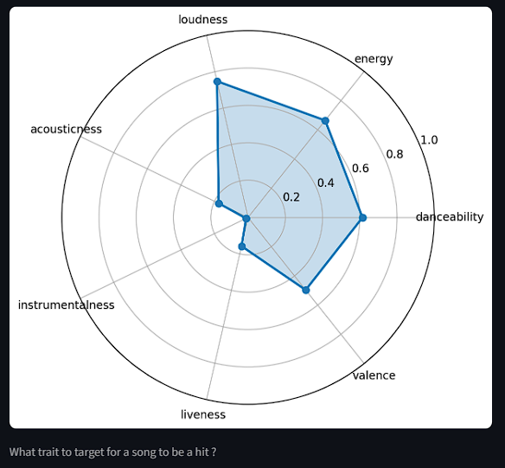

Slide 17
Demo

Slide 18
Merci !
Avez-vous des questions ?

